Slide 1
Поширення металів у природі
Підготував Куцовол Назар
11 група, спеціальність « Початкова освіта. Інформатика»

Slide 2
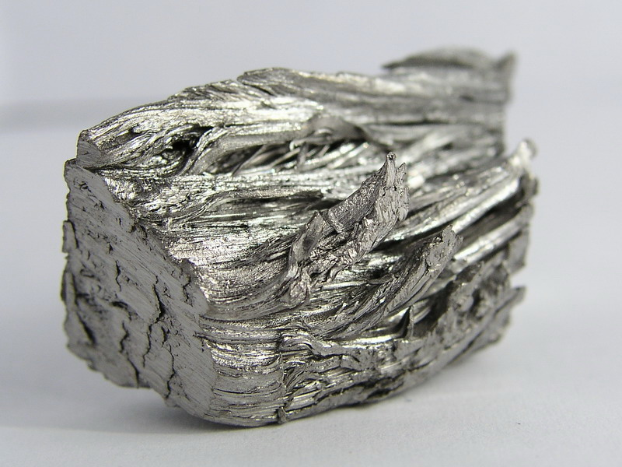
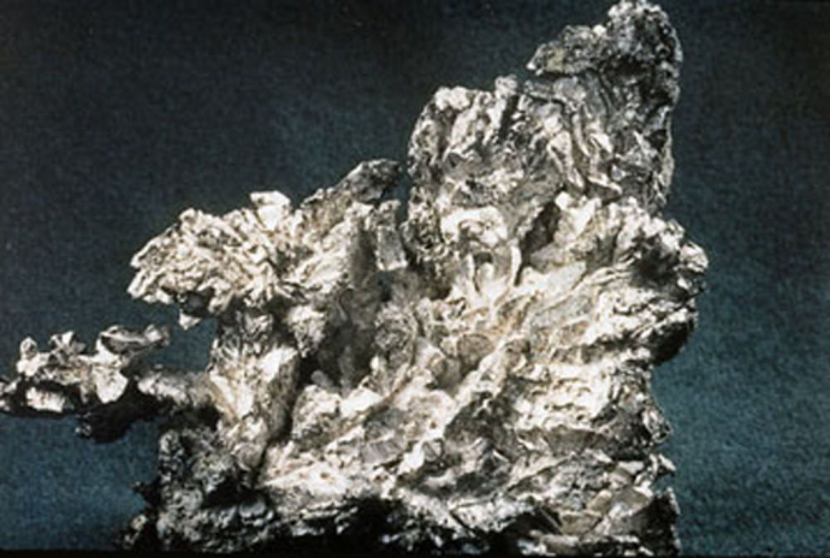
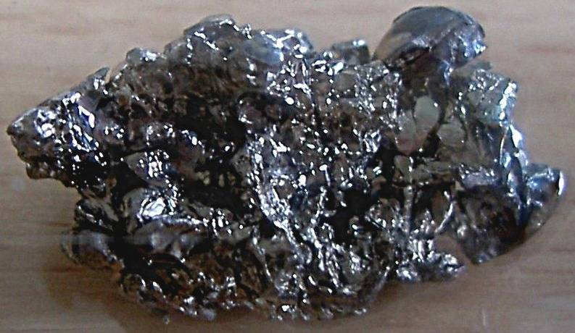
Метали складають понад 80% усіх хімічних елементів
Notes:
Это задача, которую необходимо решить в ходе лабораторной работы

Slide 3
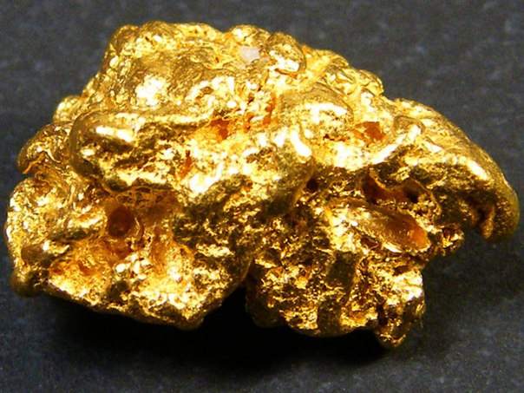
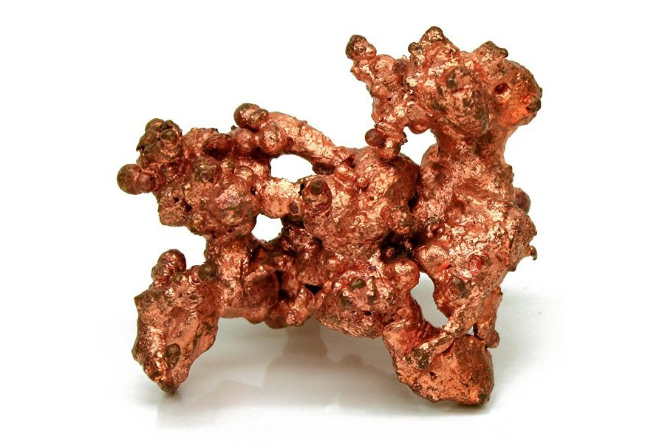
Переважна більшість металів зустрічається
природі у вигляді різних сполук і лише деякі з
них у вільному стані. Це так звані
Самородні метали (золото і платина), а також
інколи срібло, ртуть, мідь та інші метали.
Золото
платина
мідь

Slide 4
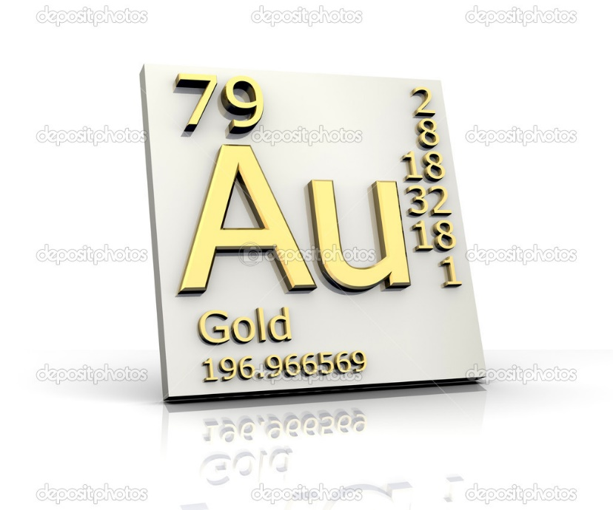
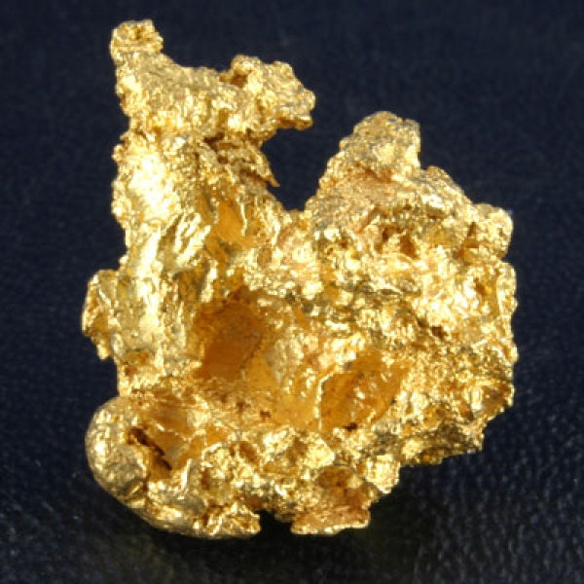
Aурум (Аu)
ЗОЛОТО - ЦЕ М'ЯКИЙ ЯСКРАВО-ЖОВТИЙ ВАЖКИЙ МЕТАЛ, НАЛЕЖИТЬ ДО БЛАГОРОДНИХ МЕТАЛІВ. КІЛЬКІСТЬ ЗОЛОТА В ГІДРОСФЕРІ ВЕЛИЧЕЗНА І СТАНОВИТЬ БЛИЗЬКО 5-6 МЛН Т. ВМІСТ ЗОЛОТА В ОСАДОВИХ ПОРОДАХ ВІДНОСНО НИЗЬКИЙ. У ПРИРОДІ ЗОЛОТО, ГОЛОВНИМ ЧИНОМ, ТРАПЛЯЄТЬСЯ У ВИГЛЯДІ ЗОЛОТА САМОРОДНОГО, А ТАКОЖ У ВИГЛЯДІ ТВЕРДИХ РОЗЧИНІВ ЗІ СРІБЛОМ, МІДДЮ, БІСМУТОМ, РОДІЄМ, ІРИДІЄМ І ПЛАТИНОЮ (ПЛАТИНИСТЕ ЗОЛОТО).
Notes:
Введите краткое описание исследования, выделив от трех до пяти главных пунктов.

Slide 5
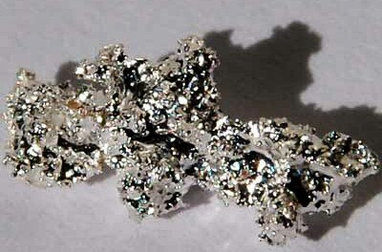
Аргентум (Ag)
СРІБЛО Є МАЛОАКТИВНИМ МЕТАЛОМ, ВНАСЛІДОК ХІМІЧНОЇ СТІЙКОСТІ ЙОГО ВІДНОСЯТЬ ДО БЛАГОРОДНИХ МЕТАЛІВ. ЧИСТЕ СРІБЛО БІЛОГО КОЛЬОРУ. ГРЕЦЬКІ ХРОНІКИ ПРИПИСУЮТЬ ВІДКРИТТЯ СРІБЛА ГРЕКУ ЕАКУ БЛИЗЬКО 1300 ДО Н. Е.

Slide 6
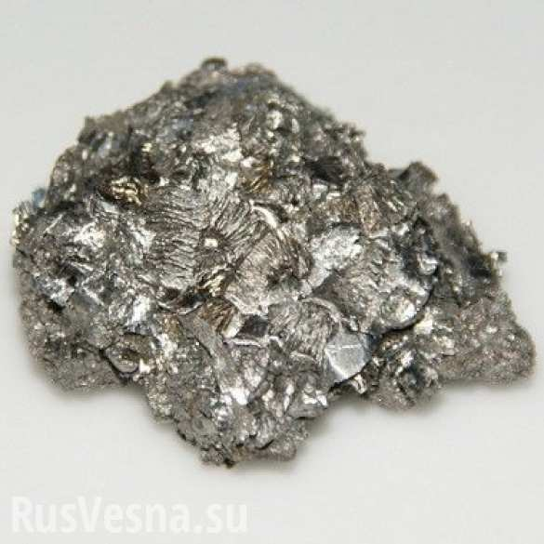
З благородних металів срібло найбільш широко розповсюджене у природі. Зустрічається у вигляді самородного срібла у вигляді сполук із сіркою, арсеном, стибієм та хлором. Найбільші рудники з видобування срібла у світі: у Мексиці, Росії, Перу, США

Slide 7
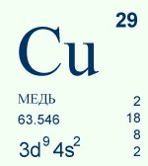
Купрум (Cu)
МІДЬ - ЦЕ В’ЯЗКИЙ, ЧЕРВОНУВАТО-КОРИЧНЕВИЙ МЕТАЛ. ХІМІЧНО МАЛОАКТИВНИЙ, МІСТИТЬСЯ В ОСНОВНИХ ГІРСЬКИХ ПОРОДАХ. ВІДОМО 170-200 МІНЕРАЛІВ МІДІ. ДО НИХ НАЛЕЖАТЬ: САМОРОДНА МІДЬ Сu (92%), ХАЛЬКОПІРИТ (34,6%), БОРНІТ, КУБАНІТ, ХАЛЬКОЗИН, КОВЕЛІН.

Slide 8
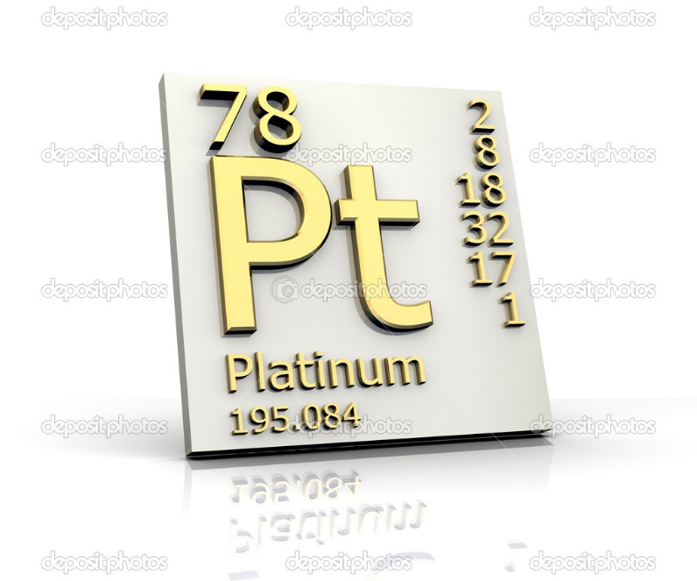
Платина (Pt)
ПЛАТИНА - ВАЖКИЙ, М'ЯКИЙ, БЛИСКУЧИЙ, СІРУВАТО- БІЛИЙ ПЛАСТИЧНИЙ МЕТАЛ, ХІМІЧНО МАЛОАКТИВНИЙ. ПЛАТИНА — ДУЖЕ РІДКІСНИЙ ЕЛЕМЕНТ. ЗУСТРІЧАЄТЬСЯ У ВИГЛЯДІ САМОРОДНОГО МЕТАЛУ ТА ЙОГО СПЛАВІВ, А ТАКОЖ У ВИГЛЯДІ МІНЕРАЛІВ СУЛЬФІДІВ, НАЙВАЖЛИВІШІ З ЯКИХ – ПОЛІКСЕН, ФЕРОПЛАТИНА, СПЕРИЛІТ.

Slide 9
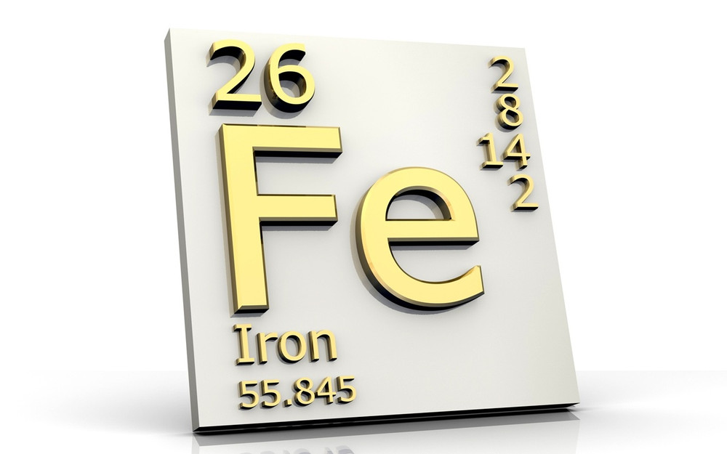
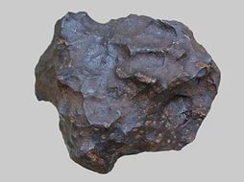
Ферум (Fe)
ЗАЛІЗО - ЦЕ СРІБЛЯСТО-СІРИЙ, ПЛАСТИЧНИЙ І КОВКИЙ МЕТАЛ, ЯКИЙ ЛЕГКО ОКИСНЮЄТЬСЯ. ЗА ПОШИРЕНІСТЮ У ПРИРОДІ ФЕРУМ ПОСІДАЄ ДРУГЕ МІСЦЕ СЕРЕД МЕТАЛІВ. ЗА ВМІСТОМ У ЗЕМНІЙ КОРІ ФЕРУМ ПОСІДАЄ 4-Е МІСЦЕ. ЗУСТРІЧАЄТЬСЯ ВІН ВИКЛЮЧНО У ВИГЛЯДІ СПОЛУК. ВІЛЬНЕ ЗАЛІЗО ЗНАХОДЯТЬ ЛИШЕ В МЕТЕОРИТАХ. НАЙВАЖЛИВІШІ МІНЕРАЛИ ФЕРУМУ: ГЕМАТИТ (70% FE), МАГНЕТИТ (72,4% FE), ҐЕТИТ (62,9% FE) ТА ІН.

Slide 10
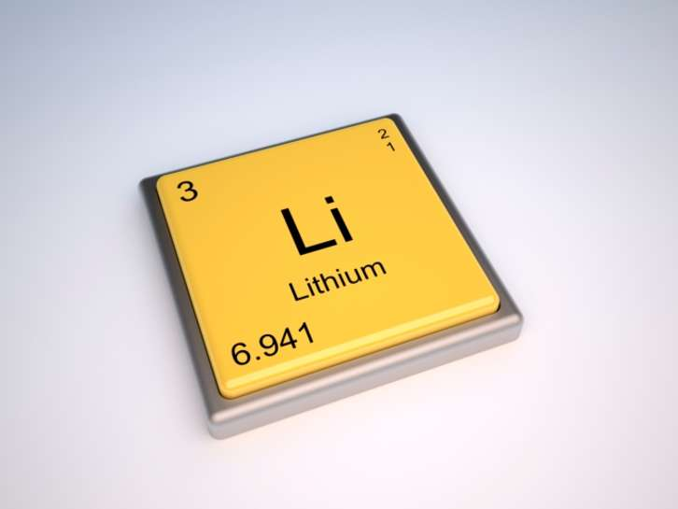
Літій (Li)
М'який, сріблясто-білий, найлегший метал. Належить до лужних металів. Хімічно активний. Літій було відкрито 1817 року шведським хіміком і мінералогом Й. Арфведсоном.

Slide 11
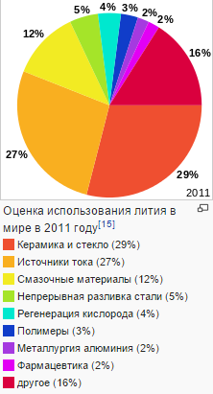
ВМІСТ ЛІТІЮ У ЗЕМНІЙ КОРІ СТАНОВИТЬ УСЬОГО 3% (МАС). ЛІТІЙ УТВОРЮЄ ВЛАСНІ РІДКІ МІНЕРАЛИ, АЛЕ НАЙЧАСТІШЕ ВІН ЗУСТРІЧАЄТЬСЯ У ПРИРОДІ ЯК ДОМІШКА ДО СПОЛУК НАТРІЮ ТА КАЛІЮ. НАЙБІЛЬШІ СВІТОВІ ЗАПАСИ ЛІТІЮ МАЄ США, ЧИЛІ (ЛІТІЄНОСНА РОПА), КАНАДА, АВСТРАЛІЯ.

Slide 12
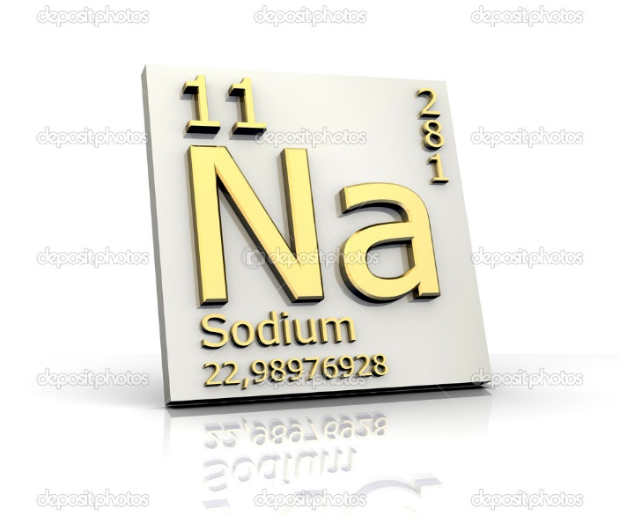
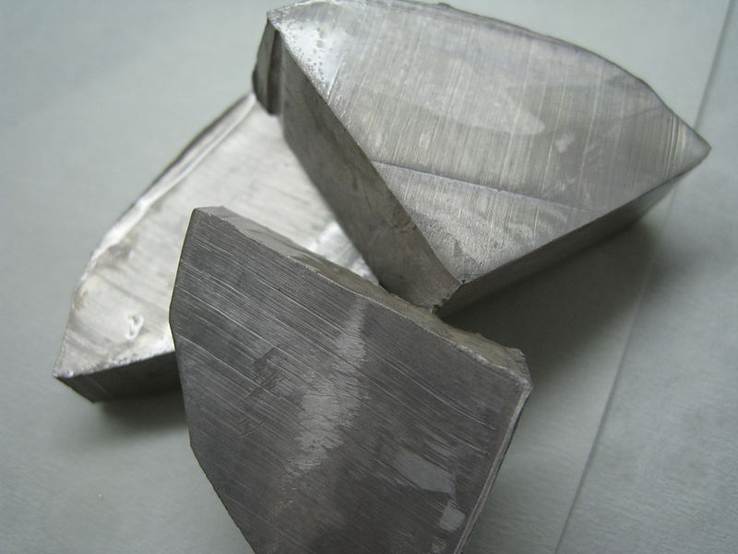
НАТРІЙ (Na)
Лужний сріблясто-білий м'який метал, дуже активний, на повітрі швидко окиснюється. Вперше був отриманий англійським хіміком Г. Деві в 1807 році. Натрій становить 2,6% від маси земної кори і знаходиться у вигляді NaCl у твердому мінералі - кам’яній солі - і в морській воді, а також у мінералах(чилійська селитра NaNO3; сода Na2CO3).

Slide 13
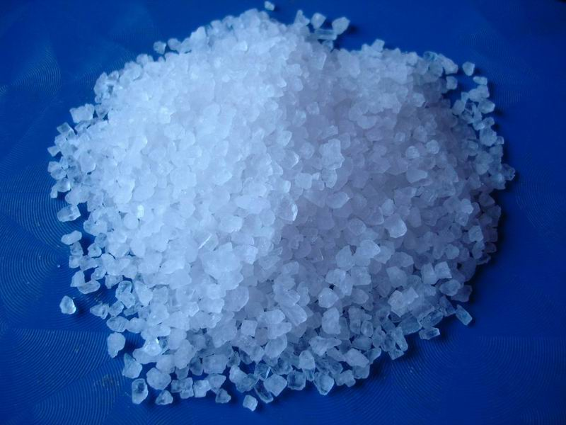
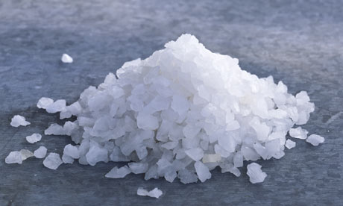
Найбільші поклади хлориду натрію NaCi (кам’яна сіль) є на Уралі, Донбасі та в ін. Значна кількість хлориду натрію
добувається у вигляді самосадної з соляних озер Ельтон і Баскунчак у західному Казахстані. Величезні запаси
Сульфату натрію ( мірабіліт) нагромаджені в затокі Кара-Богаз-Гол у східній частині Каспійського моря.

Slide 14
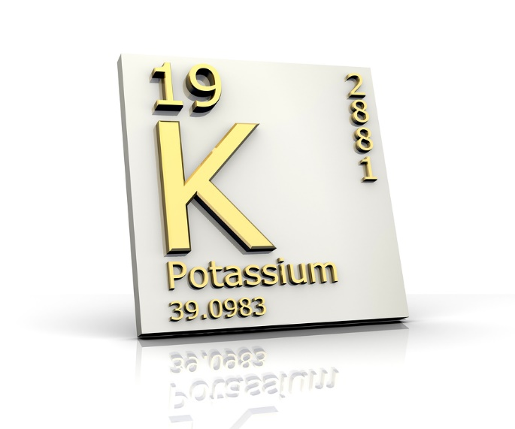
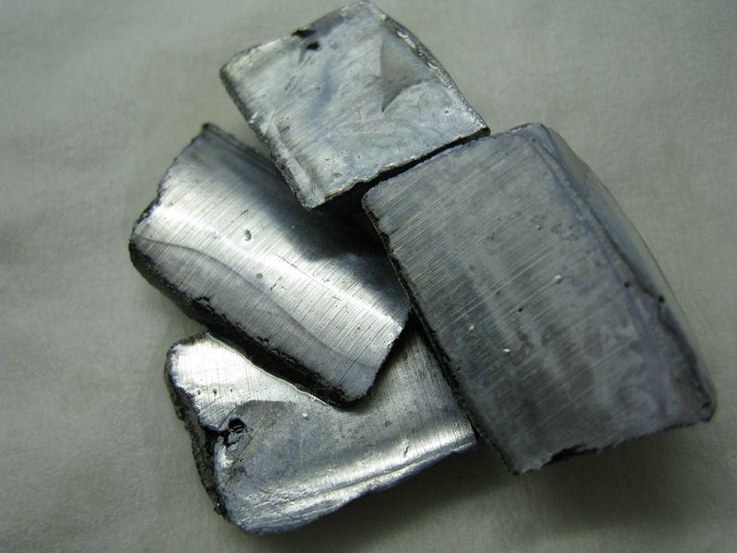
Калій (К)
М'який сріблясто-білий метал. Хімічно дуже активний, сильний відновник, на повітрі легко окиснюється. Відкритий англійським хіміком Г. Деві в 1807р. Належить до групи лужних металів. На нього припадає 2,6% маси земної кори. Зустрічається тільки у вигляді різних сполук. Поклади сполук калію знайдені в Білорусі (м. Солігорськ) і в Україні (м. Калуш і м. Стебник у Прикарпатті).

Slide 15
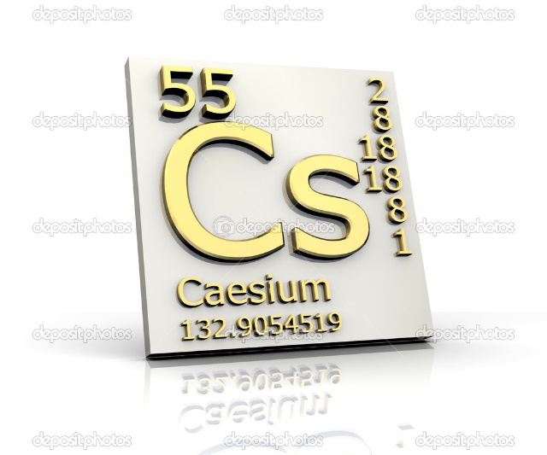
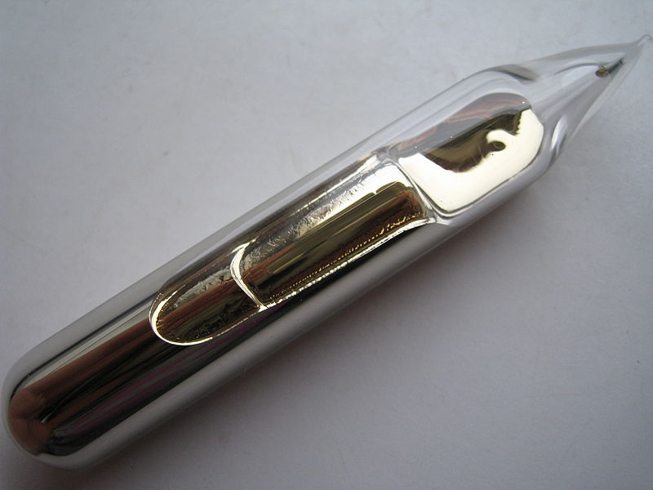
Цезій (Cs)
Цезій дуже м'який, в'язкий сіруватий метал. Хімічно дуже активний, вибухає від контакту з водою, енергійно реагує з галогенами, сіркою та ін. Відкритий у 1860 р. Належить до лужних металів.

Slide 16
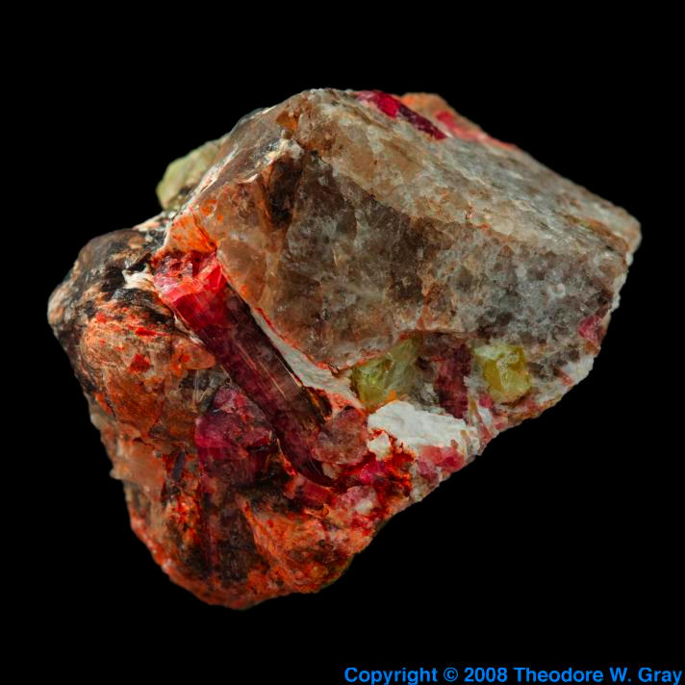
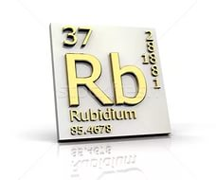
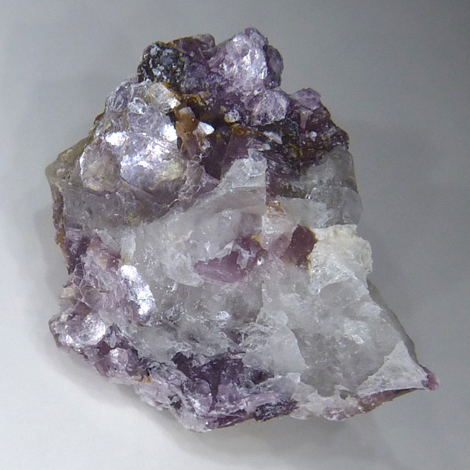
Рубідій (Rb)
Рубідій сріблясто-білий, легкоплавкий, хімічно дуже активний, на повітрі самозаймається, з водою реаґує з вибухом. Відкритий німецькими вченими у 1861р.

Slide 17
Вплив металів на живу природу

Slide 18
Одним з найсильніших за дією і найбільш поширеним хімічним забрудненням є забруднення важкими металами.
До важких металів ставляться більше 40 хімічних елементів періодичної системи Д.І. Менделєєва, маса атомів яких становить понад 50 атомних одиниць.
Ця група елементів бере активну участь у біологічних процесах, входячи до складу багатьох ферментів. Свинець, цинк, кадмій, ртуть, молібден, хром, марганець, нікель, олово, кобальт, титан, мідь, ванадій є важкими металами.
Важкі метали, потрапляючи в наш організм, залишаються там назавжди, вивести їх можна тільки за допомогою білків молока і білих грибів. Досягаючи певної концентрації в організмі, вони починають своє згубний вплив - викликають отруєння, мутації. Крім того, що самі вони отруюють організм людини.

Slide 19
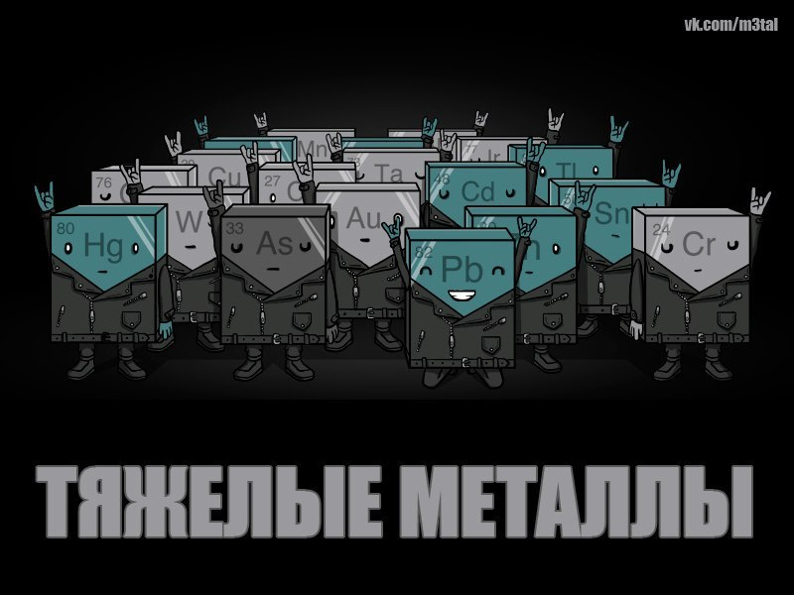
Одним з найсильніших за дією і найбільш поширеним хімічним забрудненням є забруднення важкими металами.
До важких металів ставляться більше 40 хімічних елементів періодичної системи Д.І. Менделєєва, маса атомів яких становить понад 50 атомних одиниць.
Ця група елементів бере активну участь у біологічних процесах, входячи до складу багатьох ферментів. Свинець, цинк, кадмій, ртуть, молібден, хром, марганець, нікель, олово, кобальт, титан, мідь, ванадій є важкими металами.

Slide 20
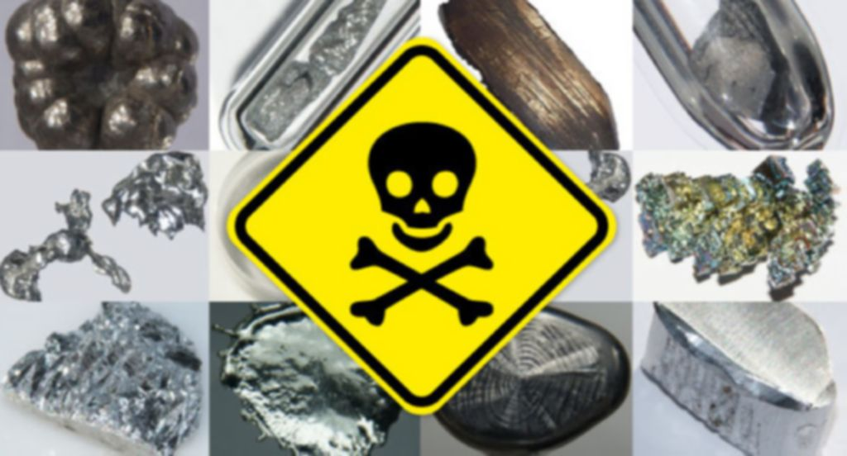
Джерела надходження важких металів поділяються на природні (вивітрювання гірських порід та мінералів, ерозійні процеси, вулканічна діяльність) і техногенні (видобуток і переробка корисних копалин, спалювання палива, рух транспорту, діяльність сільського господарства).
Інша частина надходить в безстічні водойми, де важкі метали накопичуються і стають джерелом вторинного забруднення, тобто утворення небезпечних забруднень у ході фізико-хімічних процесів, що йдуть безпосередньо в середовищі. Важкі метали накопичуються в грунті, особливо у верхніх гумусових горизонтах, і повільно видаляються при вилуговуванні, споживанні рослинами, ерозії і дефляції - видуванні грунтів.

Slide 21
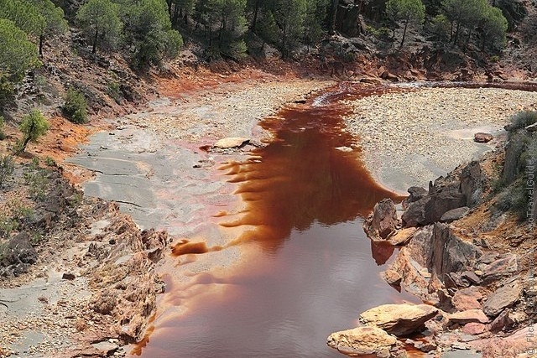
Період напіввидалення або видалення половини від початкової концентрації становить тривалий час: для цинку - від 70 до 510 років, для кадмію - від 13 до 110 років, для міді - від 310 до 1500 років і для свинцю - від 740 до 5900 років. У гумусової частини грунту відбувається первинна трансформація потрапили в неї сполук.
Ртуть, свинець, кадмій входять до загального переліку найбільш важливих забруднюючих речовин навколишнього середовища, узгоджений країнами, що входять в ООН.
Темно-червоний колір води пояснюється наявністю в річці безлічі важких металів

